Slide 1

Поддержка
Ассоциации развития финансовой грамотности в реализации региональных проектов по повышению финансовой грамотности населения
Андрианов Андрей Николаевич, заместитель директора АРФГ

Slide 2











Учредители и члены АРФГ

Slide 3


Ассоциация развития финансовой грамотности
Миссия – создание
условий для роста
качества жизни и благополучия граждан
Российской Федерации,
устойчивого
Участие в решении общенациональных задач по развитию:
Финансовой
грамотности
Участие в реализации Стратегии повышения
финансовой грамотности в Российской Федерации на 2017-2023 годы
развития общества и экономики
страны,
посредством повышения финансовой
культуры и потребительской грамотности её граждан.
Цель – развитие финансовой грамотности
населения,
через программ с
организацию вовлечением
просветительских
Инвестиционной
грамотности
широкого круга экспертов
и волонтеров,
представителей профессионального и
образовательного сообщества.
Цифровой
грамотности
2

Slide 4




Стратегия АРФГ
Ключевые задачи
Развитие волонтерского
движения
Выявление и
поддержка проектов
Формирование научно-методической
базы
3

Slide 5
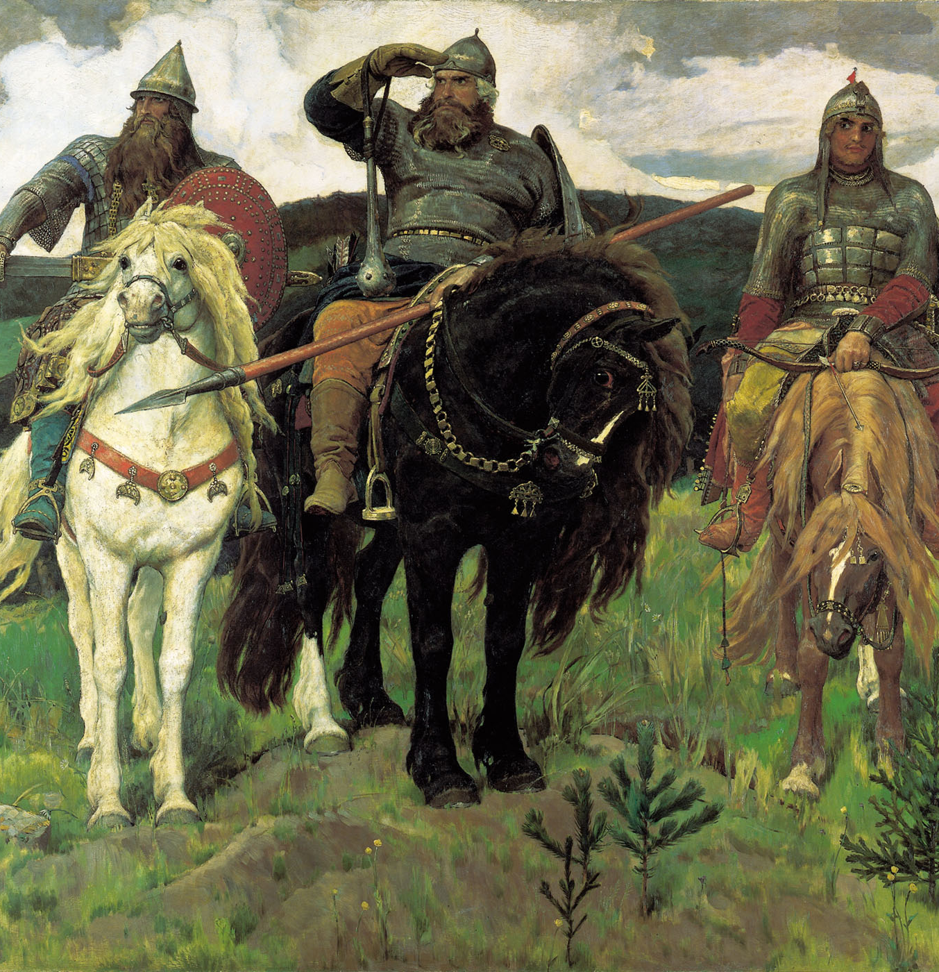
Сотрудничество
Ответственные организации
                АРФГ
                Администрация регионов
                РЦФГ
                Банк России
                Волонтерские центры
Соглашение
                Подписание неденежных соглашений о совместной реализации проектов
Дорожная карта
                Формирования плана мероприятий с ответственными организаторами в регионе
Содержание
                Федеральные проекты, региональные проекты
                Развитие волонтерского движения
Фрагмент картины «Богатыри», худ. Виктор Васнецов
Notes:
Дополнительные предложения по взаимодействию с регионами

Slide 6

Система масштабирования
Выявление
Заявительно
Поиском
Экспертиза
                Проверка на соответствие критериям
                Поддержка
                Информационная
                Административная
                Экспертная
                Финансовая
                Тиражирование и масштабирование
Notes:
Дополнительные предложения по взаимодействию с регионами

Slide 7
Выявление
Преакселератор
                Программа повышения результативности проектов по финансовой
                грамотности, помощи в масштабировании и развитии проектов
Заявки на сайте
                Система отбора, оценки, а также ресурсной поддержки частных и общественных инициатив в области финансовой грамотности
Конкурсы
                Всероссийский конкурс программно-методических разработок
                Всероссийский конкурс по созданию ресурсных волонтёрских центров финансового просвещения
                Всероссийский конкурс проектов по поддержке лучших практик и потенциала центральных региональных и модельных библиотек, библиотек общеобразовательных организаций, учебных заведений среднего профессионального и высшего образования в сфере развития финансовой грамотности
                Конкурса региональных проектов по развитию системы поддержки частных
                инициатив в сфере финансовой грамотности
Notes:
Дополнительные предложения по взаимодействию с регионами

Slide 8
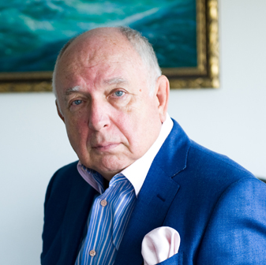
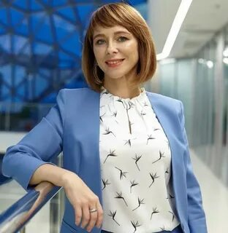
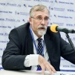
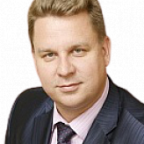
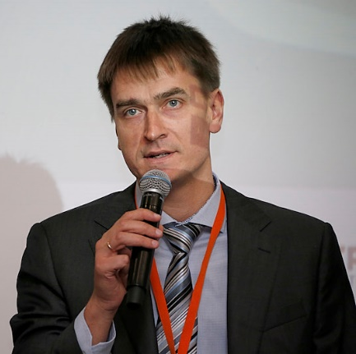
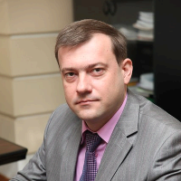
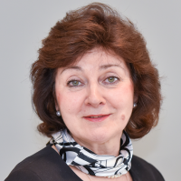
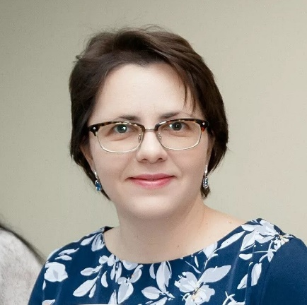
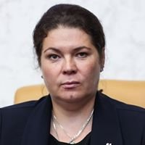
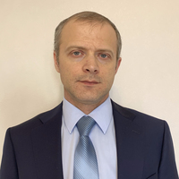
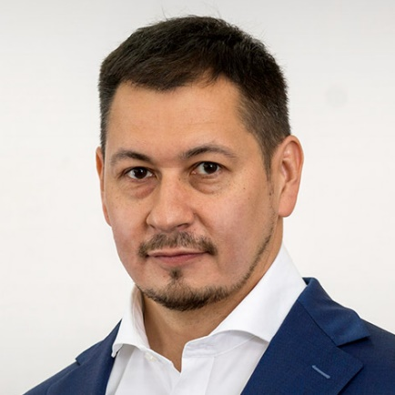
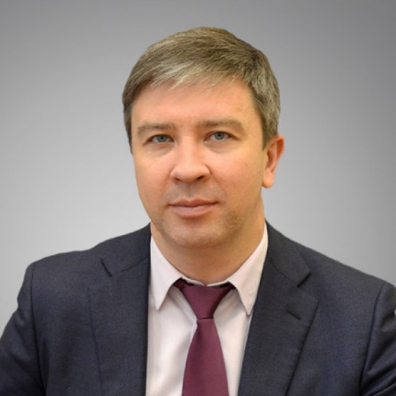
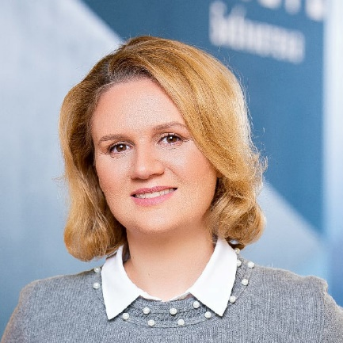
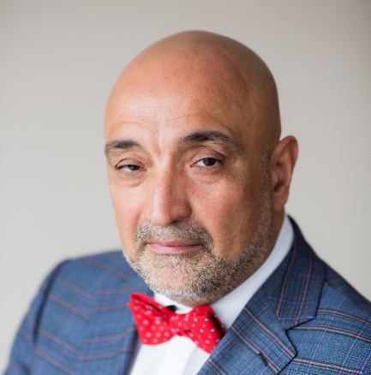
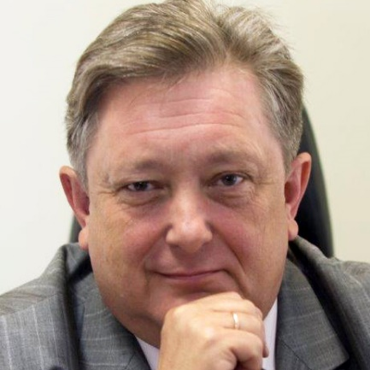
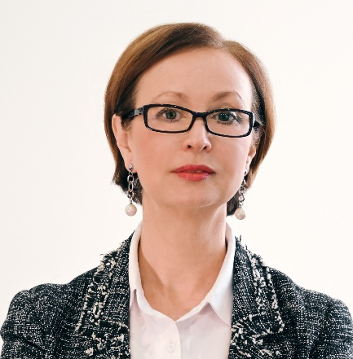
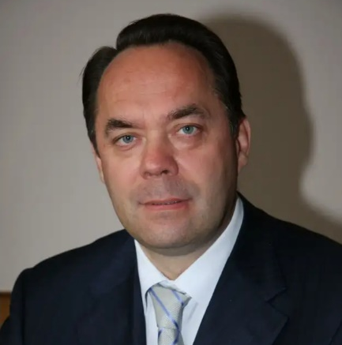
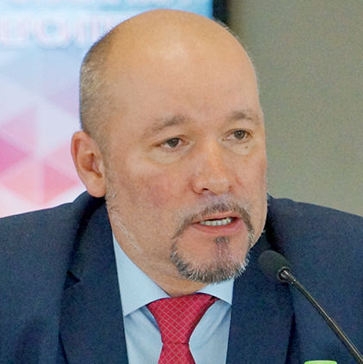
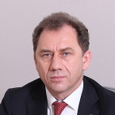
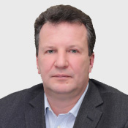
Экспертиза
Экспертиза проектов
                Комиссия АРФГ
Экспертиза программ
                Аккредитационная комиссия физ.лиц и организаций
                Аккредитационная комиссия по программам обучения ИГ
Конкурсы
                Конкурсные комиссии
Возможности региона
                Включение в состав экспертных комиссий
Notes:
Дополнительные предложения по взаимодействию с регионами

Slide 9





Научно-практические онлайн-конференции по финансовому просвещению в России
Поддержка
административная
методическая
информационная
экспертная
финансовая и иные форматы
Поддержка частных инициатив
через систему экспертной комиссии и НС
С октября 2019 г.
433
в 2021 - 82
121
в 2021 - 71
67
в 2021 - 26
55
в 2021 - 35
433
в 2021 - 82
121
в 2021 - 71
67
в 2021 - 26
55
в 2021 - 35
количество заявок, поданных на рассмотрение5
Поддержка проектов
через систему конкурсов
43
в 2022 - 18
10
6
4
количество методических разработок
количество рассмотренных Экспертной комиссией
количество проектов библиотек
количество поддержанных на НС
все виды поддержки, в т.ч. информационная. Из них финансово в 2021 – 23 проекта.
количество волонтерских центров
количество команд-участников преакселератора
количество региональных центров поддержки проектов

Slide 10
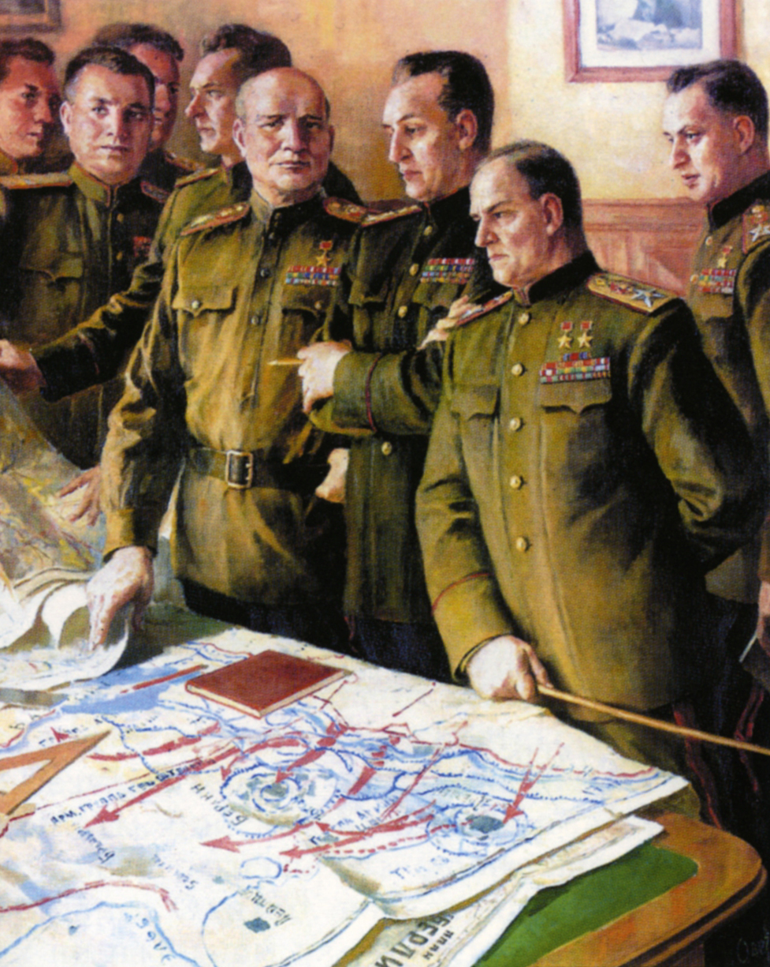
Масштабирование и тиражирование
Образовательные вебинары
Всероссийская программа «Дни финансовой
грамотности в образовательных организациях»
Финансовая грамотность в трудовых коллективах
Финансовая грамотность для лиц с ОВЗ
Методические семинары
Научно-практические онлайн-конференции
Форум волонтеров финансового просвещения
Конгресс волонтеров финансового просвещения
Картина «Генштаб. Берлинская операция. 1945 год»,
худ. Николай Овечкин

Slide 11


Slide 12
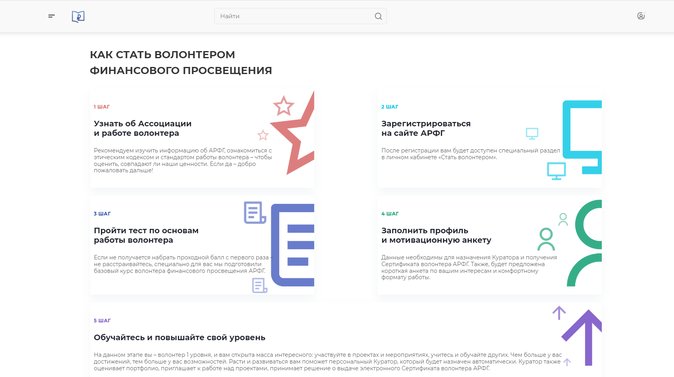

Slide 13





Примеры
Мошеловка
https://мошеловка.рф/
Событийный волонтер
Волонтер-организатор
Волонтер-активист
Мошеловка
https://myfinstory.ru/
Волонтер-эксперт
Расскажи бабушке
http://telltogranny.ru/
Волонтер-лектор просветитель
Событийный волонтер
Волонтер-организатор
Волонтер-активист
Клуб журналистов
https://fincubator.ru/
Волонтер-лектор просветитель
Журналист

Slide 14

Примеры
Дни финансовой грамотности в образовательных организациях
https://dnifg.fincubator.ru/
Волонтер-лектор просветитель
Волонтер-игротехник
Событийный волонтер
Волонтер-организатор
Волонтер-активист
Выявление недобросовестных практик и искоренение случаев мисселинга
https://fincubator.ru/
Событийный волонтер
Волонтер-организатор
Волонтер-активист
Финансовая грамотность в трудовых коллективах
https://fincubator.ru/tk-kurs
Волонтер-лектор просветитель
Событийный волонтер
Волонтер-организатор
Волонтер-активист

Slide 15




Награды

Slide 16
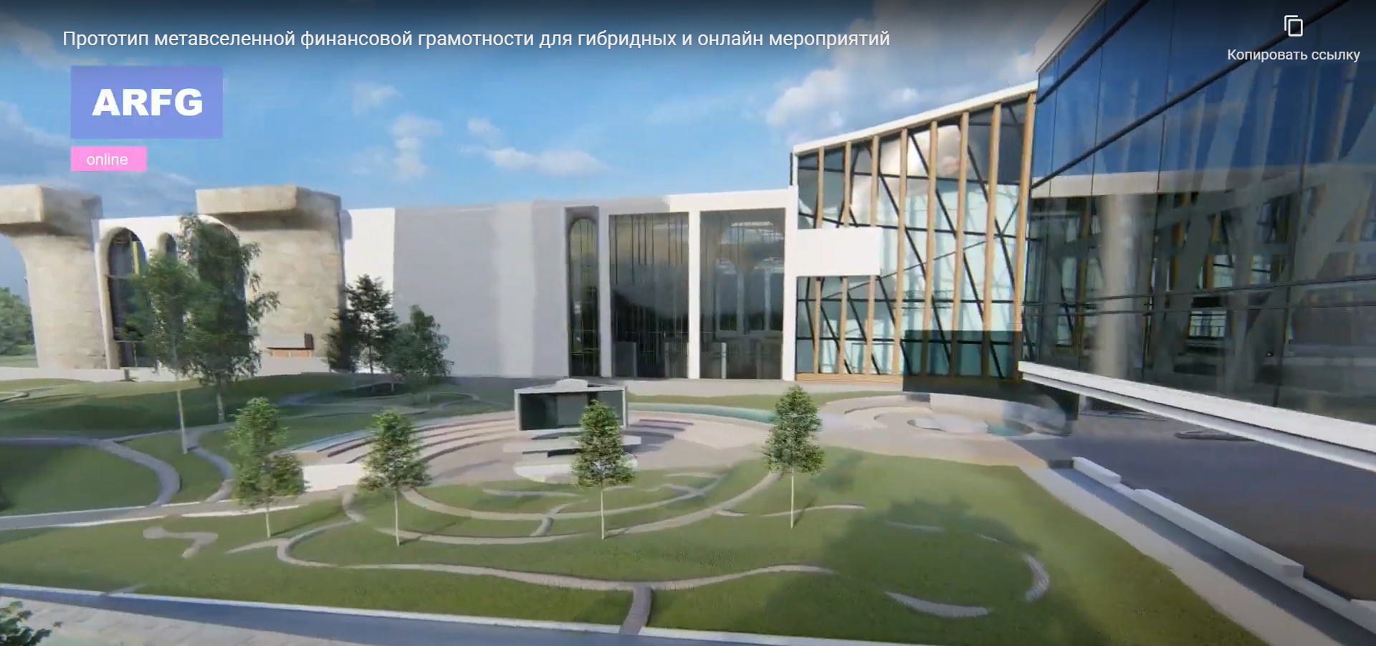
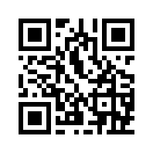
Территория финансовой грамотности
Виртуальное выставочное пространство с интерактивными возможностями, на котором будут представлены ведущие
организации в сфере финансового просвещения
https://arfg-online.ru
Notes:
Дополнительные предложения по взаимодействию с регионами

Slide 17
Предложения
Заключить соглашение о сотрудничестве
Обеспечить участие Молодежных советов (организаций) в мероприятиях
в области финансовой грамотности для трудовых коллективов
Обеспечить включение в значимые региональные мероприятия, проводимые для населения и предпринимательского сообщества, актуальной тематики по финансовой грамотности
Обеспечить участие региональных волонтерских движений в подготовке волонтеров финансового просвещения во взаимодействии с Ассоциацией развития финансовой грамотности
Рассмотреть возможность участия организаций региона в социальном проекте «Территория финансовой грамотности»
Представить на рассмотрение в АРФГ, лучшие региональные практики в области повышения финансовой грамотности
Участвовать в получении обратной связи от участников мероприятий повышения финансовой грамотности населения
Фрагмент картины Виктора Васнецова «Богатыри»
Notes:
Дополнительные предложения по взаимодействию с регионами

Slide 18



